Slide 1
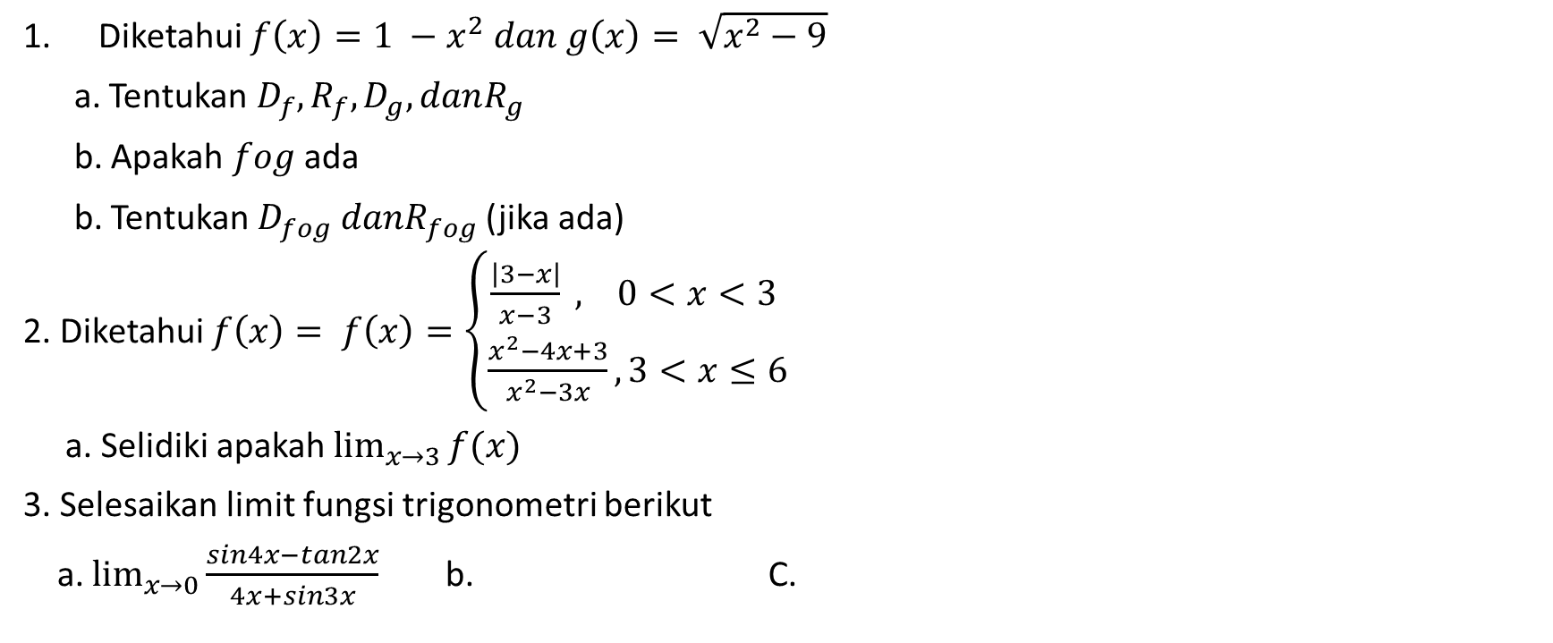

TUGAS MINGGU 3
Diketahui $f\left(x\right)=1 −x^{2} dan g\left(x\right)= \sqrt{x^{2}−9}$
a. Tentukan $D_{f}, R_{f},D_{g}, danR_{g}$
b. Apakah $fog$ ada
b. Tentukan $D_{fog} danR_{fog}$ (jika ada)
2. Diketahui $f\left(x\right)= f\left(x\right)=\left\{\begin{aligned}\frac{\left|3−x\right|}{x−3} , 0<x<3 \\ \frac{x^{2}−4x+3}{x^{2}−3x}, 3<x≤6\end{aligned}\right.$
a. Selidiki apakah $\lim_{x→3}{f(x)}$
3. Selesaikan limit fungsi trigonometri berikut
a. $\lim_{x→0}{\frac{sin4x−tan2x}{4x+sin3x}}$ b. C.
$$\lim_{t→0}{\frac{\sin{3}t+4t}{t\sec{t}}}$$

